Slide 1
최종 발표
American Express
- Default Prediction
MST
박규리
박종민
백진선
최가은

Slide 2

팀원 소개
★ MST(Marvelous Stars Team)
팀 장 : 박규리
부팀장 : 박종민
팀 원 : 백진선, 최가은

Slide 3
A Table of Contents.
1
대회 소개
2
데이터 분석
3
모델 및 코드 설명
4
Ensemble

Slide 4
1
대회 소개

Slide 5

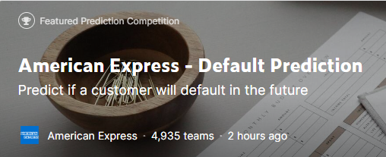
Part 1,
대회 소개
American Express – Default Prediction
American Express는 글로벌 통합 결제 기업입니다.
세계 최대 결제 카드 발행사인 이 회사는 고객에게 삶을 풍요롭게 하고 비즈니스 성공을 구축하는 제품, 통찰력 및 경험에 대한 액세스를 제공합니다.
신용 부도 예측은 소비자 대출 사업에서 위험 관리에 핵심.
이 예측은 대출자들이 대출 결정을 최적화할 수 있게 해주며,
이는 더 나은 고객 경험과 건전한 비즈니스 경제로 이어짐.
→ 머신러닝 기술을 적용해 채무불이행을 예측

Slide 6

2
데이터 분석

Slide 7


Part 2,
데이터 분석
Data Analysis
Discussion
EDA
Kaggle의 discussion을 읽고 정리
변수들의 특성을 EDA로 정리

Slide 8
Part 2,
데이터 분석
Discussion
How To Reduce Data Size
https://www.kaggle.com/competitions/amex-default-prediction/discussion/328054
데이터 유형별 용량 감소
파일 형식 선택
Column Customer_ID [ 64 → 4 byte ]
Column S_2 [ 10 → 3 byte ]
11 Categorical Columns [ 88 → 11 byte ]
177 Numeric Columns
[1416 → 353 byte]
csv (행 별 저장) -> parquet (열 별 저장)
Feather, Parquet, Pickle 형식 데이터 압축
dtype 기억 여부 업데이트
1
2
파일 저장 방식
3
4
Noise 제거
여러 개의 파일
OR
하나의 큰 파일
float32(4byte) → int8(1byte)

Slide 9
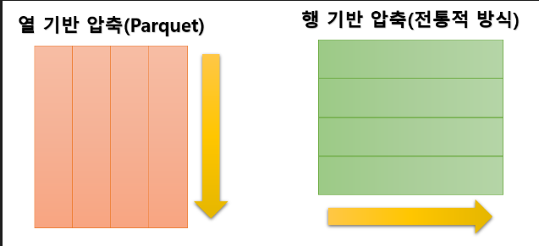
Part 2,
데이터 분석
Discussion
Parquet
데이터를 저장하는 방식 중 하나
빅데이터 처리는 많은 시간과 비용이 들어가서 빠르게 읽어야하고, 압축률이 좋아야하고, 특정언어에 종속되지 않아야한다.
데이터를 컬럼 단위로 압축시키고, 필요한 컬럼만 빠르게 읽고, 집계하는데 빠르다.
장점
압축률이 좋다. 컬럼 단위로 구성하면 데이터가 균일하게 압축률이 높아 파일의 크기도 작다.
컬럼 단위로 데이터가 저장되어 필요한 컬럼만 읽어서 디스크 IO가 적다.
컬럼별로 적합한 인코딩을 사용할 수 있다.

Slide 10
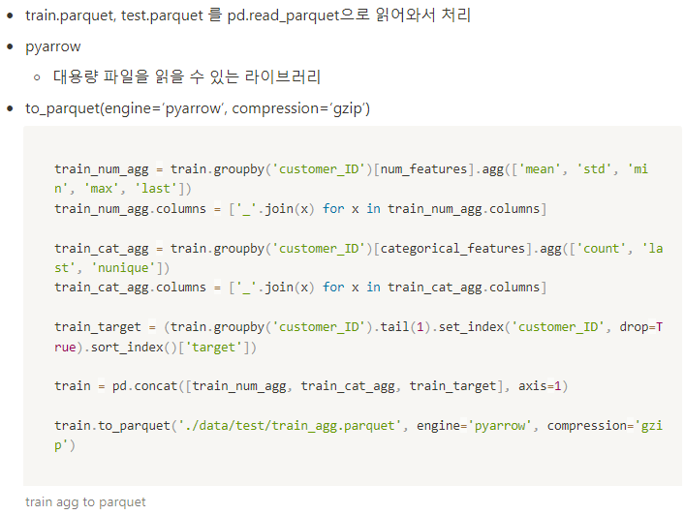
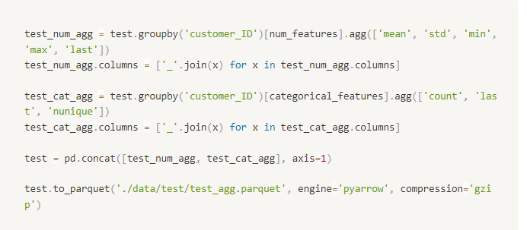
Part 2,
데이터 분석
Discussion
Parquet 실제 사용
train 1.64 GB
labels 30.75 MB
test 3.3 GB
train (+target): 911 MB
test: 1.62 GB

Slide 11
Part 2,
데이터 분석
Discussion
대회 평가 지표
https://www.kaggle.com/competitions/amex-default-prediction/discussion/327116
https://www.kaggle.com/competitions/amex-default-prediction/discussion/333338
Normalized Gini Coefficient (G). Default Rate (D).
M = 0.5 × ( G + D )
G = Normalized Gini Coefficient
D = Default Rate

Slide 12
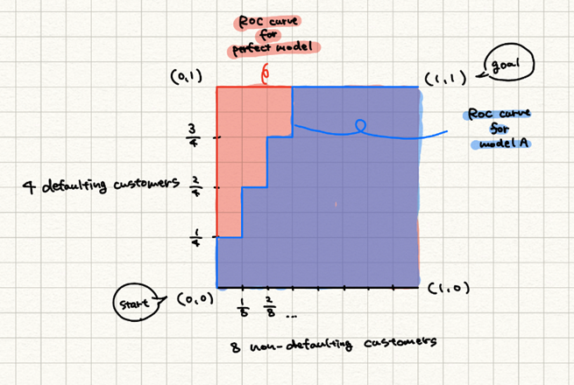
Part 2,
데이터 분석
Discussion
Normalized Gini Coefficient (G)
모델이 고객의 채무 불이행 여부를 완전히 확인할 수 있는 경우 (완벽한 모델)
->ROC곡선이 빨산색 선처럼 그려집니다.
AUC (파란색 면적)
-AUC의 범위 : 0~1
-완전 모형의 경우 1
랜덤모형의 경우 0.5

Slide 13
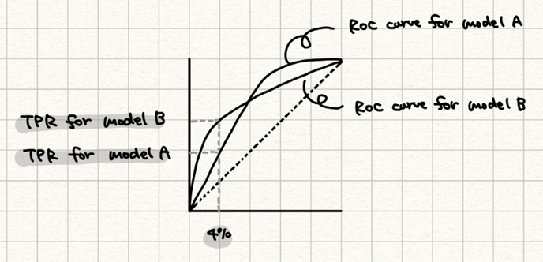
Part 2,
데이터 분석
Discussion
Default Rate (D)
지니계수가 같은 두 모델
4%(TPR)로 캡처한 기본 비율,
모델 B에서 D 값이 더 높음
→ 최종점수 (M)도 모델 B에서 더 높음

Slide 14
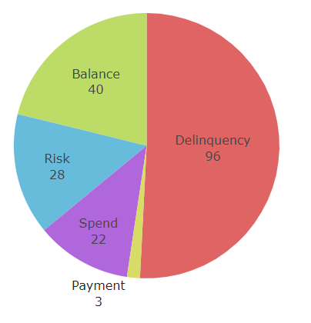
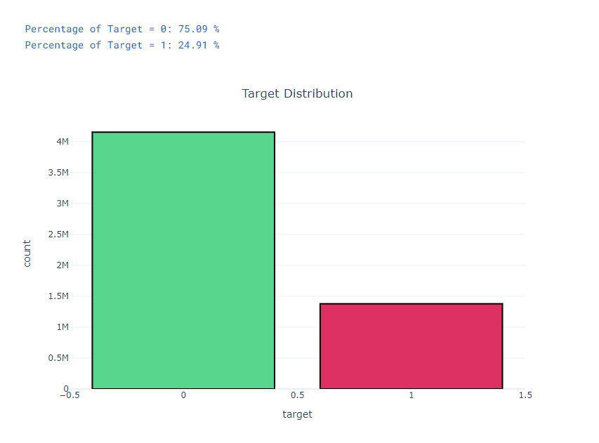
Part 2,
데이터 분석
EDA
변수 개수
Target 분포
75.09%
24.91%

Slide 15
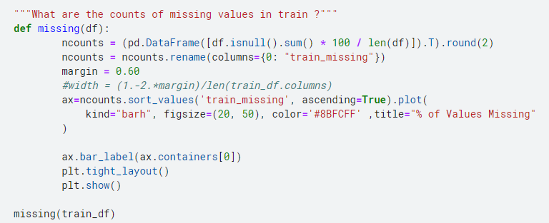
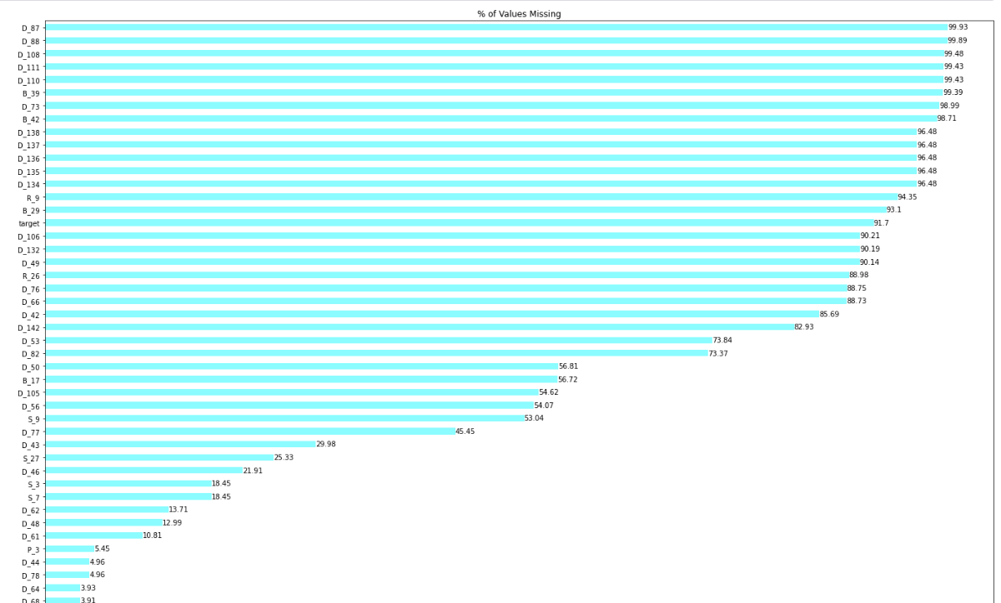
Part 2,
데이터 분석
EDA : D_* = Delinquency variables (연체 변수)
D_columns 결측치 코드
결측치
결측치가 있는 D 변수가 많음

Slide 16
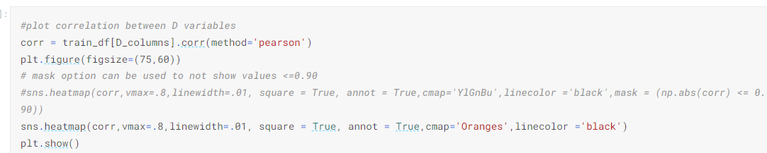
Part 2,
데이터 분석
EDA : D_* = Delinquency variables (연체 변수)
D_columns 상관관계 코드

Slide 17
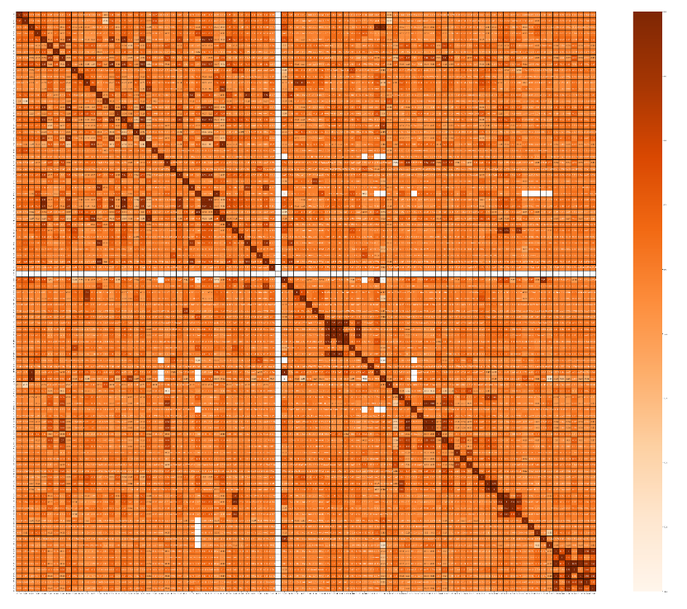
Part 2,
데이터 분석
EDA : D_* = Delinquency variables (연체 변수)
상관관계
D_42는 D_110, D_111과 1.0의 상관관계를 갖는다.
D_58은 D_74와 0.92, D_75와 0.93의 상관관계를 갖는다.
D_62는 D_77과 1.0의 상관관계를 갖는다.
D_74는 D_75와 0.99의 상관관계를 갖는다.
D_73은 D_88과 -1.0의 상관관계를 갖는다.
D_139는 D_143 및 D_141과 1.0의 상관관계를 갖는다.
D_141은 D_143과 1.0의 상관관계를 갖는다.

Slide 18
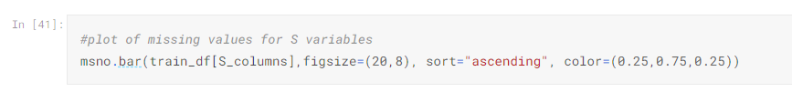
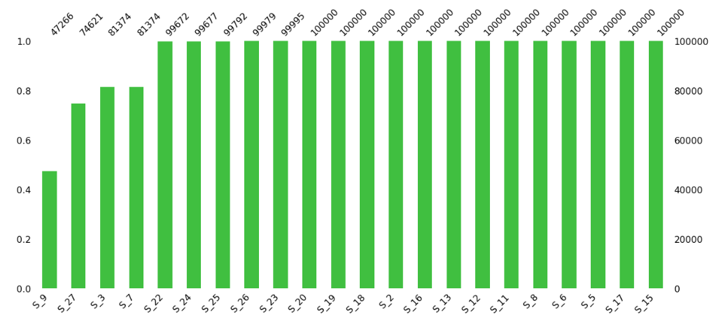
Part 2,
데이터 분석
EDA : S_* = Spend variables (소비 변수)
결측치
S_9, S_27, S_3, S_7
→ 상대적으로
결측치가 많음

Slide 19
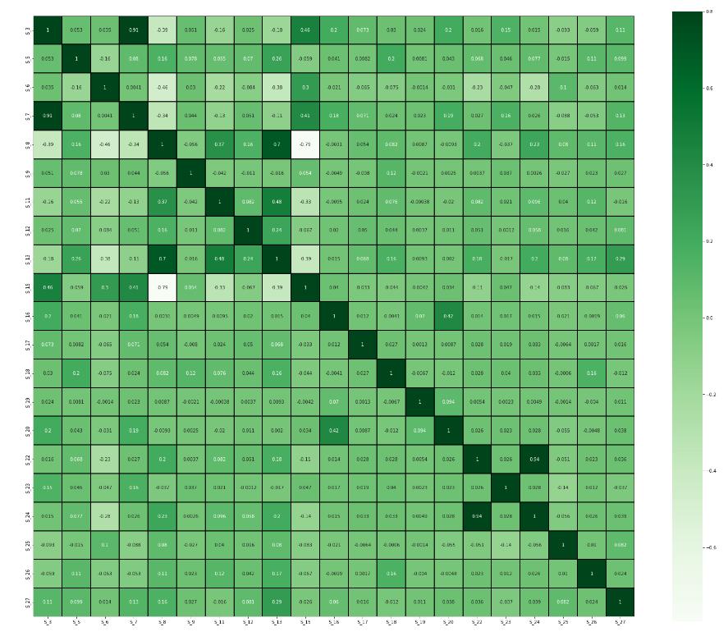
Part 2,
데이터 분석
EDA : S_* = Spend variables (소비 변수)
S_3
상관관계
S_3와 S_7의 상관관계 0.91
S_22와 S_24의 상관관계 0.94
S_22
S_7
S_24

Slide 20
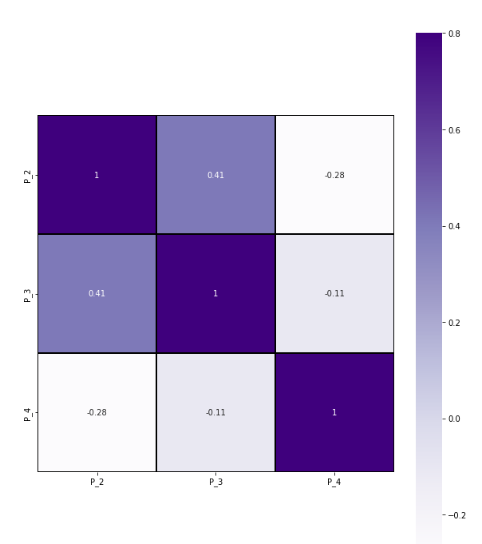
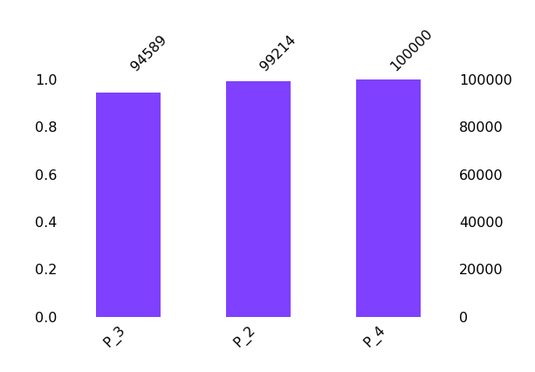
Part 2,
데이터 분석
EDA : P_* = Payment variables (지급 변수)
상관관계
결측치
P_3과 P_2에 결측치 있음

Slide 21
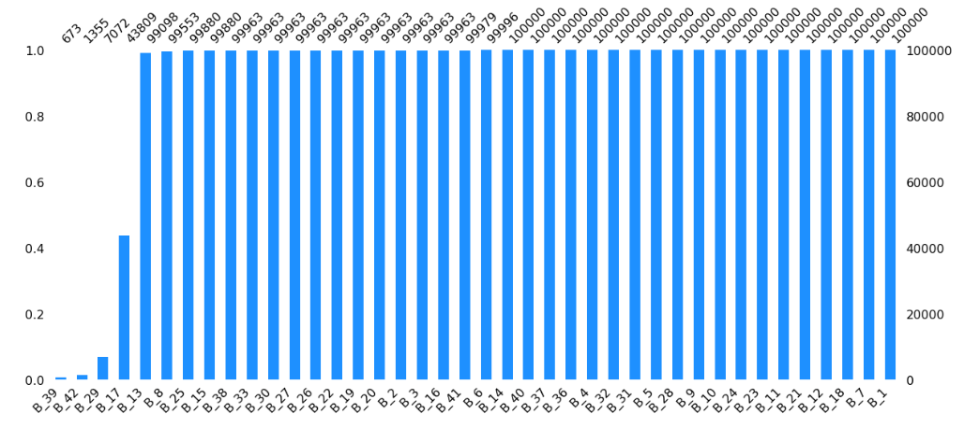
Part 2,
데이터 분석
EDA : B_* = Balance variables (균형 변수)
결측치
B_17, B_29, B_42, B_39
→ 많은 결측치를 가짐

Slide 22
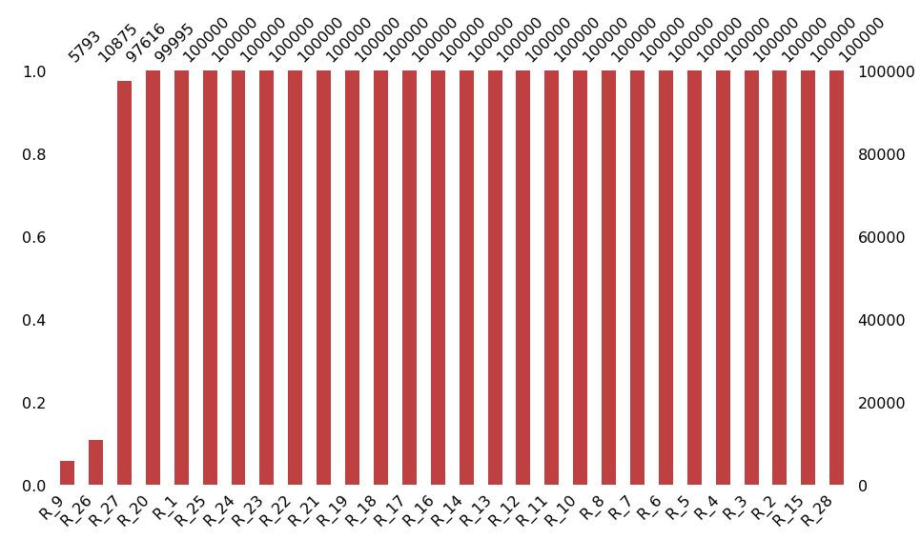
Part 2,
데이터 분석
EDA : R_* = Risk variables (위험 변수)
결측치
R_9, R_26
→ 많은 결측치를 가짐

Slide 23

3
모델 및 코드 설명

Slide 24
Part 3,
사용한 모델
Xgboost, Lightgbm, Catboost, ensemble
Xgboost
Lightgbm
Catboost
Lightgbm - feature
결측치 -127 처리
연속형 변수
(mean, std,
min, max, last)
범주형 변수
(count, last, nunique)
Customer_ID 당
마지막 데이터
포인트만 사용
연속형 변수
(mean, std,
min, max, last)
범주형 변수
(count, last, nunique)
X_last LabelEncoding
변수추가
+ days 특성 추가
Score
Score
Score
Score
0.794
0.787
0.794
0.78407

Slide 25
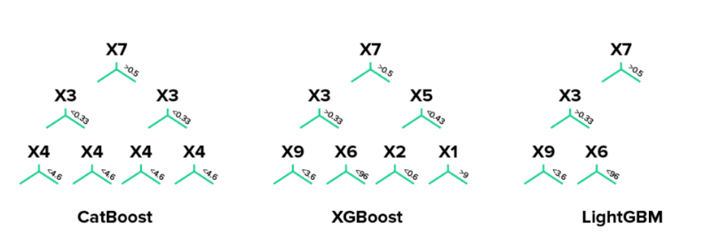

Part 3,
Lightgbm , Catboost
Catboost
Lightgbm, Catboost
Level wise(균형)트리 분할 방식
Leaf wise(리프 중심)트리 분할
대칭적인 트리 형성
범주형 변수로 이루어진 데이터셋에서 예측 성능이 우수함

Slide 26
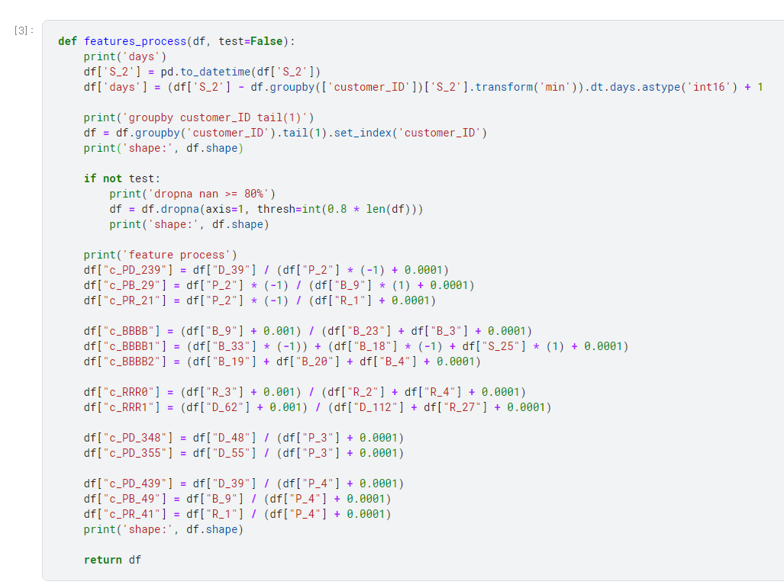
Part 3,
소스 코드
Lightgbm
Lightgbm
S_2이용해서 days 만들기
Customer_ID 당 마지막 데이터 포인트 사용
결측치 80% 이상인 특성 제거
새로운 특성 추가

Slide 27
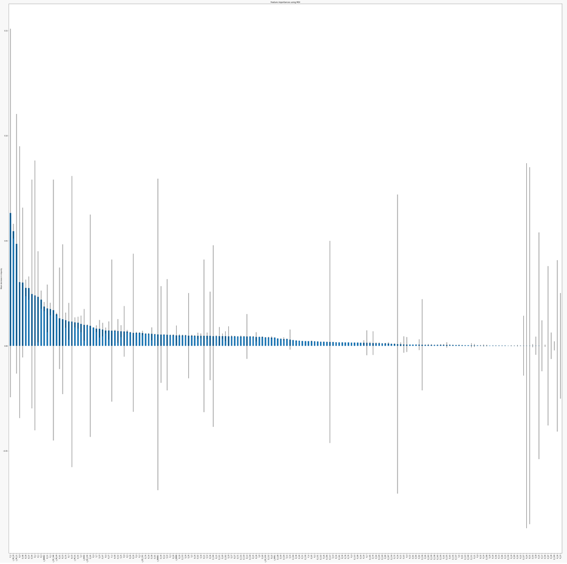
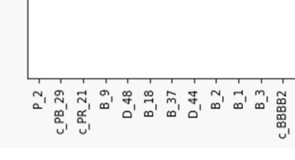
Part 3,
소스 코드
Lightgbm
Lightgbm 특성 중요도
중요도가 높은 특성
P_2
c_PB_29
c_PR_21
B_9
D_48
B_18
…

Slide 28

4
Ensemble

Slide 29
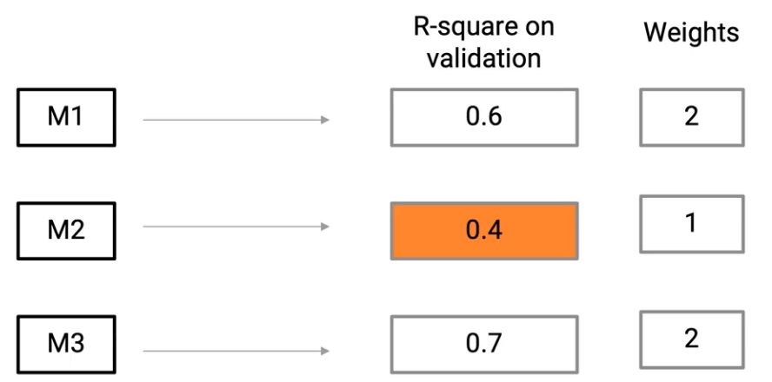
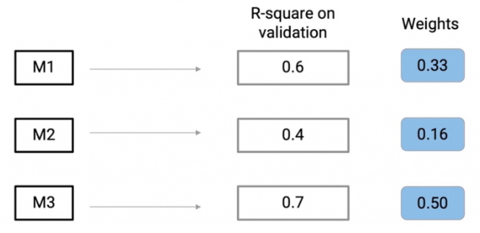
Part 4,
Ensemble
Ensemble Technique : Weighted Averaging, Rank Averaging
Weighted Averaging
Rank Averaging
2
1
3

Slide 30
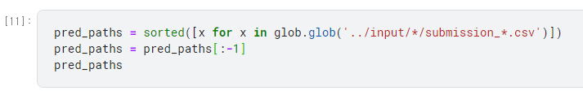
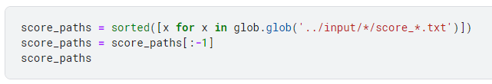
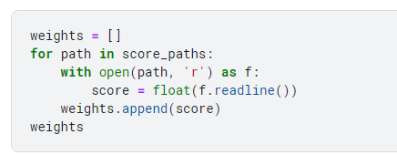
Part 4,
Ensemble
Weighted Average, Rank Average
Ensemble
모델들의 예측값 불러오기
모델들의 자체평가 점수 불러오기

Slide 31
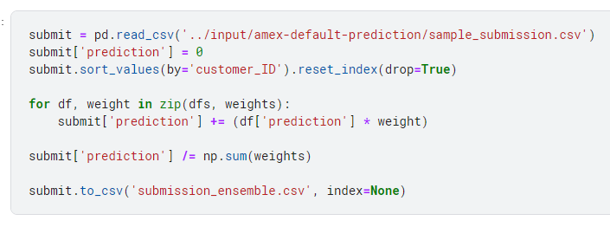
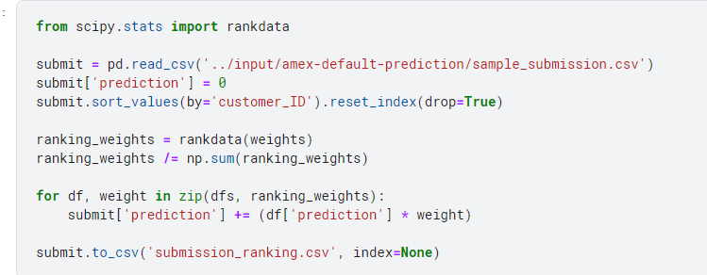
Part 4,
Ensemble
Weighted Average
Ensemble – Weighted Average
Ensemble – Rank Average

Slide 32
Part 4,
Ensemble
Weighted Average, Rank Average
Weighted Average , Rank Average
Weighted
Average
Rank
Average
Score
Score
0.79383
0.79455

Slide 33
결론
어려웠던 점
이 kaggle 대회의 메모리 크기의 제한이 있어 실행 도중 종료되거나 하는 어려움이 있었는데,
이러한 문제를 해결하기 위해
1. train 데이터와 test 데이터를 동시에 불러서 사용하지 않거나, 2.사용하지 않는 변수들은 제거해서 메모리 가용량을 늘리거나,
3. kfold를 이용해서 모델을 여러 개 사용하게 되는데 여러 모델의 메모리를 계속 두는게 아니라 파일에 모델을 저장해서 나중에 예측할 때 불러와서 사용하는 방법을 사용하였다.
그럼에도 불구하고 특성이 많아지면서 메모리 양이 부족한 경우가 생겼다.
또, EDA 했던 부분이 모델을 만들 때 많이 반영하지 못한 부분이 아쉬웠다.

Slide 34
결론
배운 점
: lightgbm, catboost, xgboost 각 모델의 차이를 알고 앙상블 모델을 돌려본 점, 모델을 여러번 돌려보면서 발생한 메모리 초과와 같은 문제들을 겪어보면서 대용량 데이터를 다루는 데 주의해야할 점에 대해 알게 됐다

Slide 35
「
Q & A
」

